Slide 1
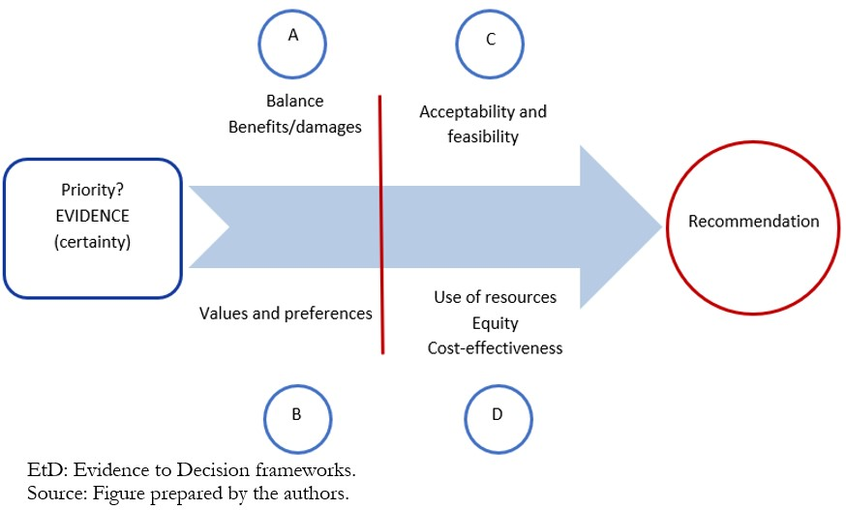
Hvordan gjøre det enkelt å holde workshop i Kunnskap til beslutning (Ktb)?
Videreutviklet Eva`s PP
Innspill fra Bergen kommune v/ Truls og Herdis
Arbeidsgruppe, Heinz, Evy, Herdis og Lillebeth
Basert på EtD framework
Inspirert av EtD simuleringsworkshop med Claire og Simon

Slide 2
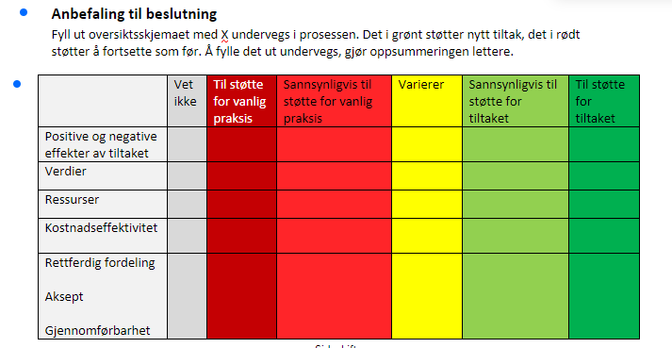
Hva har vi laget
PP for workshop - notater som forklarer - eksempler
Beslutningsdokument
Evaluering

Slide 3
Veien videre
Bruke i Kunnskapskommunen - Evaluering fra formidlere - Evaluering fra deltakere - Strømlinje input fra mmv
Brukere utenfor Kunnskapskommunen - Bykle - Rogalandssamarbeidet - ?
Vurdere - samarbeid med SmartOmsorg om implementering - ?

